Slide 1
Arabic Dialect Identification, Topic Classification and Sentiment Analysis using BERT Fine-Tuning
 | Université Sidi Mohammed ben Abdellah Faculté des Sciences Dhar El Mahraz Département Informatique Web Intelligence et Science des Données Année Universitaire 2021/2022
Réalisé par : Youness Hourri
El Mokhtar Hribach

Slide 2
Plan
01
Introduction
02
Collection de données
03
Implementation
-NLP
-BERT
04
Résultats

Slide 3
01
Introduction
HRIBACH ELMOKHTAR
Notes:
C’est une sous-tâche essentielle du traitement du langage naturel (NLP) et c’est la force motrice derrière les outils d’apprentissage automatique tels que les chatbots, les moteurs de recherche et l’analyse de texte.

Slide 4
NLP
Le traitement du langage naturel, ou NLP, est le sous-domaine de l'IA qui vise à permettre aux ordinateurs de comprendre et de traiter les langages humains.
HRIBACH ELMOKHTAR
Notes:
La notion de “sens” est centrale, lorsque l’on fait référence à la sémantique.
Il est possible de connaître la bonne signification d'un mot uniquement en sachant bien analyser le contexte de communication.
Pour l’humain, rien de plus simple : reconnaître le sens d’une phrase grâce à sa ponctuation ou l’intonation utilisée pour la prononcer est un jeu d’enfant. Mais pour les machines, le challenge est de taille. Et c’est là que les outils d’analyse sémantique sont particulièrement utiles.

Slide 5
BERT
BERT ou encore Bidirectional Encoder Representations from Transformers est un modèle de représentation de textes écrit en langage naturel. La représentation faite par BERT à la particularité d’être contextuelle
HRIBACH ELMOKHTAR
Notes:
L’analyse sémantique est le processus qui consiste à trouver le sens du texte. Il permet aux ordinateurs de comprendre et d’interpréter des phrases, des paragraphes ou des documents entiers, en analysant leur structure et en identifiant les relations entre des mots individuels dans un contexte particulier.
Contrairement à l’analyse syntaxique, l’enjeu n’est pas d’analyser la structure grammaticale d’une phrase… Mais les intentions, les ressentis et les émotions qui dictent le sens d’un message.

Slide 6
BERT
Peut faire la traduction.
Peut comparer le sens de deux phrases pour voir si elles sont équivalentes ,
Peut générer du texte;
Peut décrire et catégoriser une image;
Donne de bons résultats même avec peu de données.
HRIBACH ELMOKHTAR
Notes:
L’analyse sémantique est le processus qui consiste à trouver le sens du texte. Il permet aux ordinateurs de comprendre et d’interpréter des phrases, des paragraphes ou des documents entiers, en analysant leur structure et en identifiant les relations entre des mots individuels dans un contexte particulier.
Contrairement à l’analyse syntaxique, l’enjeu n’est pas d’analyser la structure grammaticale d’une phrase… Mais les intentions, les ressentis et les émotions qui dictent le sens d’un message.

Slide 7
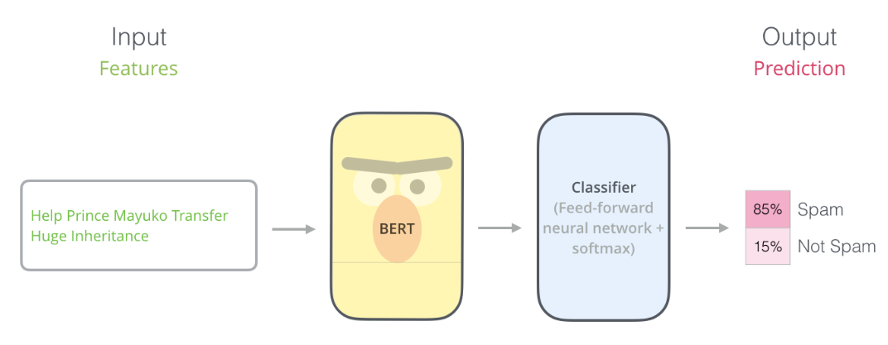
BERT
HRIBACH ELMOKHTAR
Notes:
L’analyse sémantique est le processus qui consiste à trouver le sens du texte. Il permet aux ordinateurs de comprendre et d’interpréter des phrases, des paragraphes ou des documents entiers, en analysant leur structure et en identifiant les relations entre des mots individuels dans un contexte particulier.
Contrairement à l’analyse syntaxique, l’enjeu n’est pas d’analyser la structure grammaticale d’une phrase… Mais les intentions, les ressentis et les émotions qui dictent le sens d’un message.

Slide 8
L'ensemble de données a été créé pour ce travail à partir de nombreuses sources, une simple fonction de prétraitement a été utilisée pour supprimer les liens, la ponctuation et les mots vides. Dans ce projet, nous présentons trois datasets principaux :
Collection de donneés
HRIBACH ELMOKHTAR
Notes:
En va dabord jeter un cout deulle sur la difference entre c’est deux pour ne pas les confedre les deux
Le faite de détecter tous les éléments subjectifs, présents lors d’un échange : prise de position, sentiment positif, insatisfaction, impatience… Tous ces éléments nourrissent le processus d’analyse sémantique

Slide 9
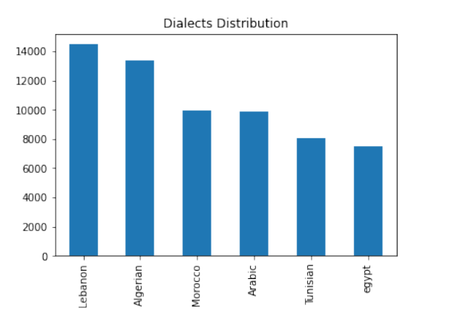
Dialect identification
HRIBACH ELMOKHTAR
Notes:
les relations entre les éléments lexicaux joue un rôle important dans l’analyse sémantique

Slide 10
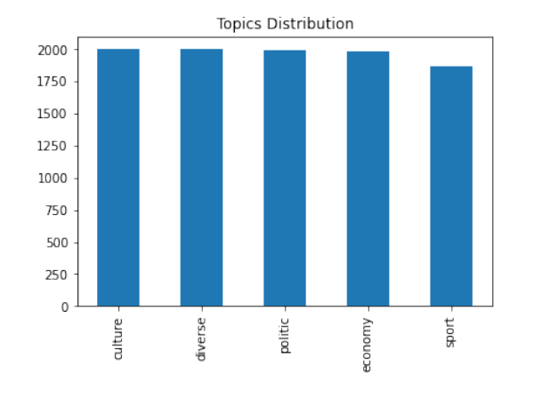
Topic Classification
HRIBACH ELMOKHTAR

Slide 11
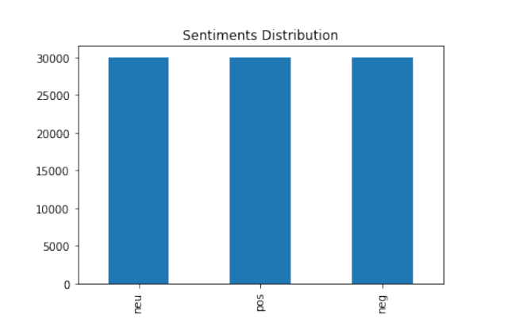
Sentiment Anlysis
HRIBACH ELMOKHTAR

Slide 12
Plan to Follow
Model Fine-Tuning
Web Application
Results and Discussion
Data Importing
Tokenization
Encoding
Model Training
Model Saving
Model Loading
Manifestation
Dialect Identification
Topic Classification
Sentiment Analysis
Youness Hourri

Slide 13
Used Libraries
Transformers
Pandas
Sklearn
Text classification, information extraction.. in over 100 languages
Fast and flexible data analysis and manipulation tool
Train, test and validation data splitting
Youness Hourri

Slide 14
Dialect Identification
Model | Accuracy | F1 | Precision | Recall
Stochastic Gradient Descent | 0.72 | 0.73 | 0.75 | 0.72
Logistic Regression | 0.72 | 0.72 | 0.72 | 0.71
DarijaBERT | 0.83 | 0.82 | 0.81 | 0.83
MARBERT | 0.81 | 0.84 | 0.83 | 0.84
DziriBERT | 0.87 | 0.85 | 0.86 | 0.87
Youness Hourri

Slide 15
Topic Classification
Model | Accuracy | F1 | Precision | Recall
Support Vector Classification | 0.84 | 0.84 | 0.65 | 0.45
Logistic Regression | 0.82 | 0.82 | 0.59 | 0.59
DarijaBERT | 0.87 | 0.84 | 0.86 | 0.89
MARBERT | 0.87 | 0.88 | 0.83 | 0.81
DziriBERT | 0.94 | 0.93 | 0.92 | 0.91
Youness Hourri

Slide 16
Sentiment Analysis
Model | Accuracy | F1 | Precision | Recall
Logistic Regression | 0.76 | 0.73 | 0.75 | 0.74
Naive bayes | 0.73 | 0.67 | 0.75 | 0.64
DarijaBERT | 0.86 | 0.83 | 0.81 | 0.87
MARBERT | 0.80 | 0.79 | 0.81 | 0.79
DziriBERT | 0.90 | 0.89 | 0.92 | 0.89
Youness Hourri

Slide 17
FIN

